Slide 1
Sommaire:
1. Importation des librairies ………………………………………………………………………….….… Page2
2. Importation et nettoyage des données …………………………………………………….….… Page2
3. Jointure des données ……………………………………………………………………………….……. Page2
4. Chiffre d'affaire ………………………………………………………………………………………..……. Page3
5. Les produits …………………………………………………………………………………………………… Page8
5.1. Nombre de ventes des produits (Tops et Flops) .…………………………… Page8 5.2. Nombre de ventes des produits (Tops et Flops) par catégorie …….… Page8 5.3. Répartition des produits vendus entre les clients………………………..… Page9 5.4. Répartition du chiffre d'affaire entre les produits………………………… Page10
6. Les clients ……………………………………………………………………………………….……......... Page11
6.1. Genre des clients…………………………………………………………….……......... Page11 6.2. Âge des clients………………………………………………………………….……....... Page12 6.3. Chiffre d'affaire par client ……………………………………………………………. Page13
7. Liens entre variables ………………………………………………………………………………….... Page17
7.1. Lien entre le genre et la catégorie de livre acheté …………………….... Page17 7.2. Lien entre l'âge et montant total des achats ……………………….…….... Page18 7.3. Lien entre l'âge et la fréquence d'achat …………………….................... Page19 7.4. Lien entre l'âge et montant du panier moyen ……………………........... Page20 7.5. Lien entre l'âge et la catégorie de livres achetés ……………………....... Page21

Slide 2
Importation et nettoyage des données
Sommaire ↺
Trois tables de données:
1- customers.xlsx (cust) contient les colonnes ‘client_id’, ‘sex’, ‘birth’, ‘age’
2- pruduitss.xlsx (prod) contient les colonnes ‘id_prod’, ‘price’, ’categ’
3- transactions.xlsx (tran) contient les colonnes ‘id_prod’, ‘date’, ‘session_id’, ‘client_id’, ‘Jours’, Mois’, ‘Année’
Nettoyage:
1- Vérifications des doublons
2- Vérifications des formats des données
Jointure des données
Création de la table de jointure (dat_comp):
1- Deux jointures à gauche comme suit: [transaction + produits] + customers
2- Selection des colonnes: ‘id_prod’, ’price’, ’categ’, ’date’, ’Jours’, ’Mois’, ’Année’, ’session_id’, ’client_id’, ’sex’, ’birth’, ’age’
Nettoyage:
1- Traitement des valeurs nulles (suppression lignes ou client_id == 0_2245).
2- Traitement des doublons (suppression des entrées test)
Page 2

Slide 3
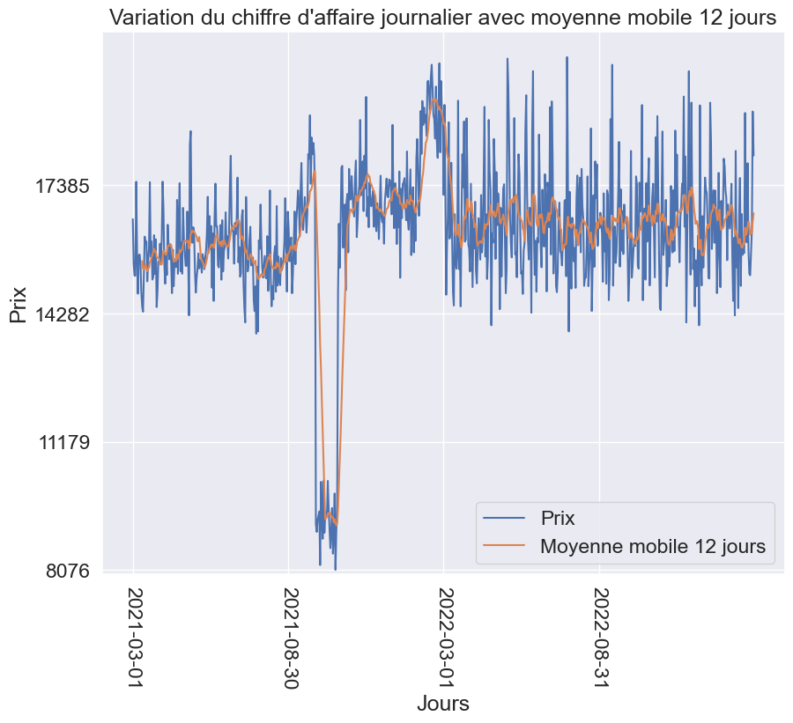
Chiffre d'affaire
Sommaire ↺
Chiffre d'affaire total: 11853728.68 €
Chiffre d'affaire journalier:
Page 3

Slide 4
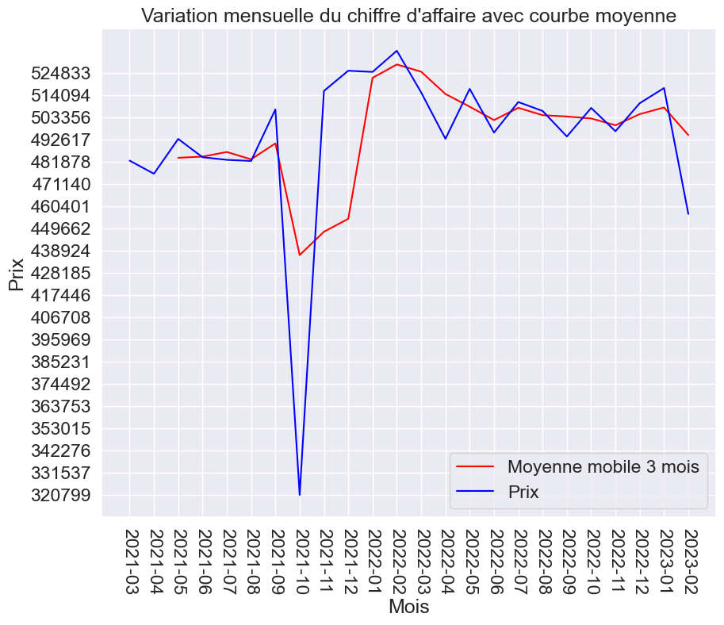
Chiffre d'affaire
Sommaire ↺
Chiffre d'affaire mensuel:
Page 4

Slide 5
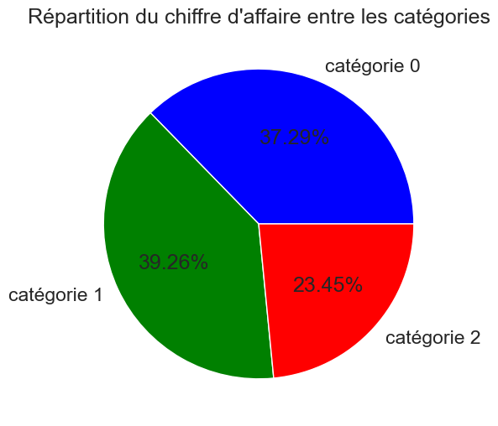
Chiffre d'affaires par mois et par catégories:
Sommaire ↺
Page 5

Slide 6
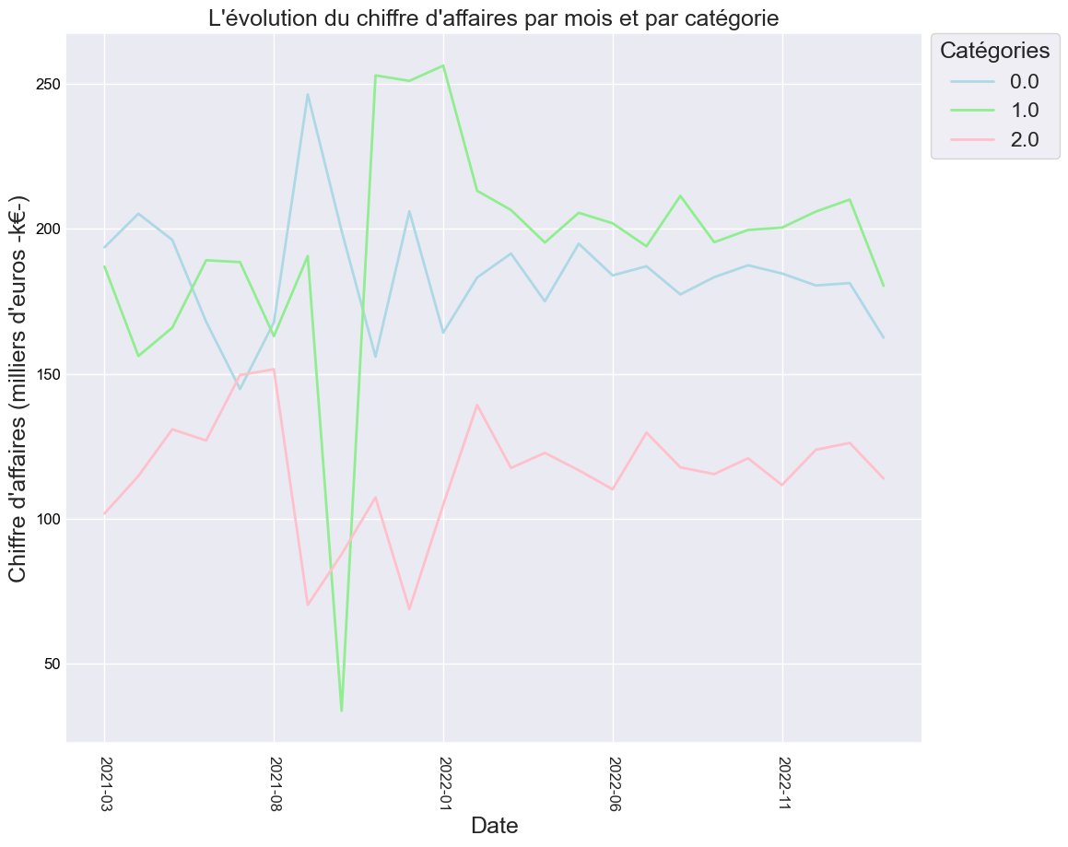
Sur le graphe de l’évolution du chiffre d’affaire dans les 3 catégories on remarque que les problème se trouve sur la catégorie 1.
Sommaire ↺
Page 6

Slide 7
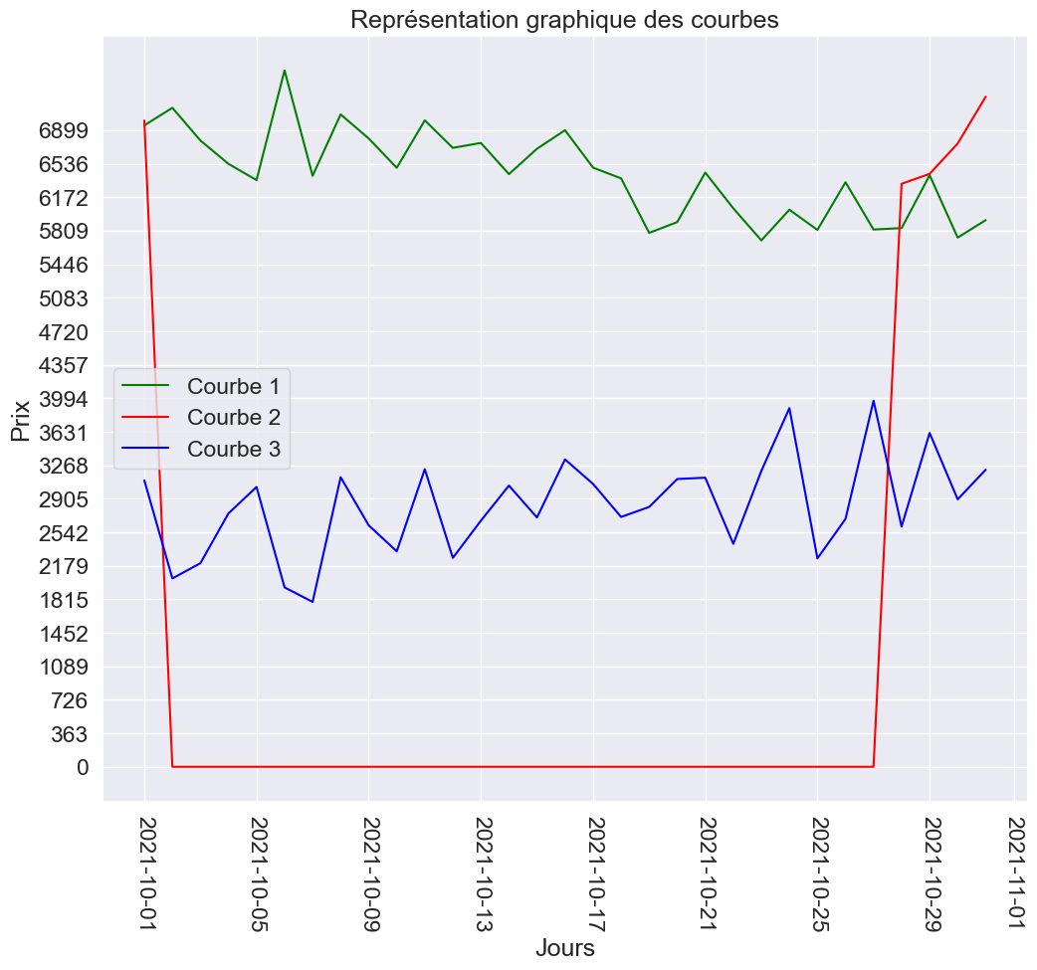
Etude des données du mois Oct. 2021: on possède des données de 5/31 jours alors on supprime le mois de la table des données.
Sommaire ↺
Page 7

Slide 8
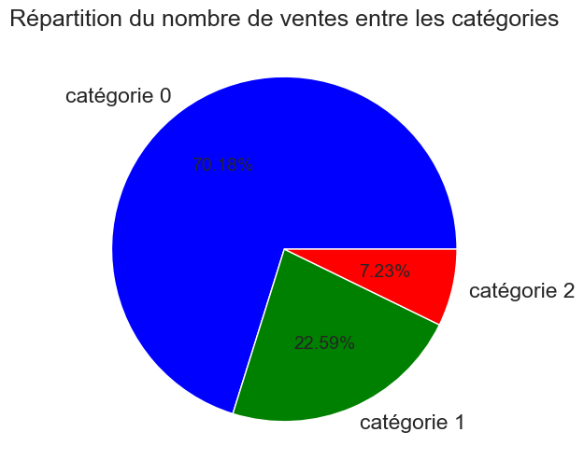
Les produits
Sommaire ↺
Nombre de ventes des produits (Tops et Flops):
1- Les 10 produits les plus vendus et les 10 les moins vendus
2- Le prix moyen d'un produit est de: 17.54 €.
Nombre de ventes des produits (Tops et Flops) par catégorie:
1- Les 10 produits les plus vendus et les 10 les moins vendus
2- Le nombre de ventes dans chaque catégorie: catégorie 0 : 396697 ventes (70.18 % du nombre total), catégorie 1 : 225503 ventes (22.59 % du nombre total) et catégorie 2 : 35312 ventes (7.23 % du nombre total).
Page 9

Slide 9
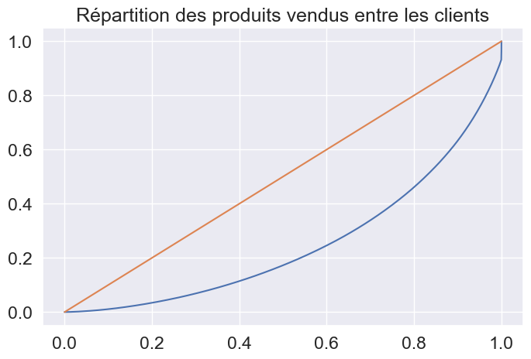
Répartition des produits vendus entre les clients:
Sommaire ↺
On remarque sur cette courbe de Lorenz que la répartition du nombre de produits vendus par client est plus ou moins équilibrée (indice de Gini plus proche de 0 que de 1). 20% des clients ont acheté environ 50% des produits.
Indice de Gini: 0.498
Page 10

Slide 10
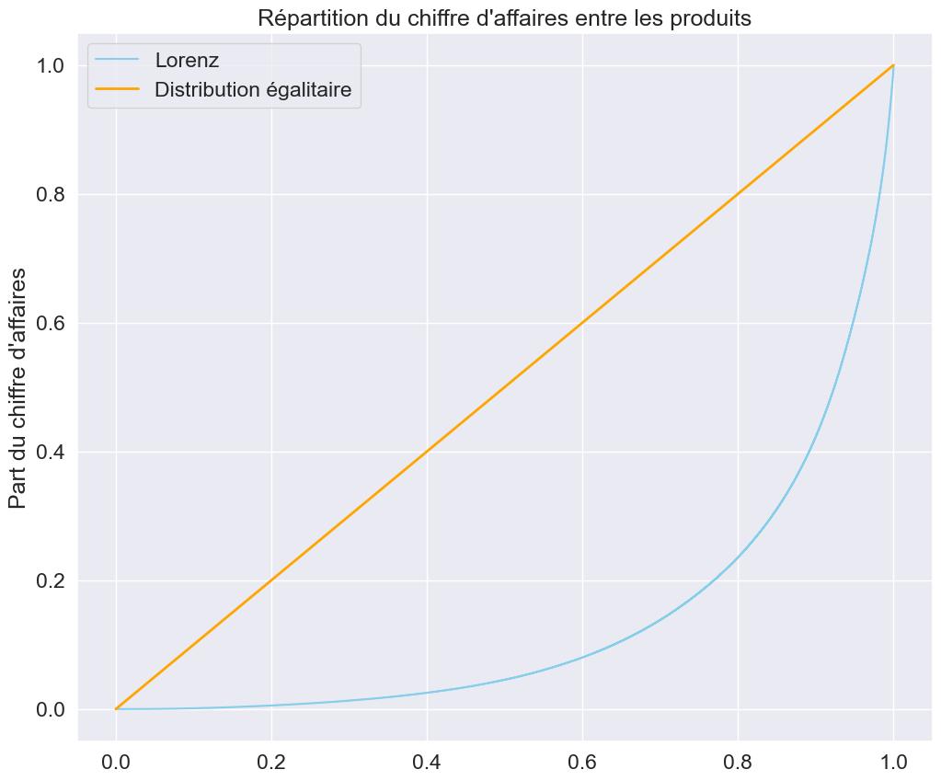
Répartition du chiffre d'affaire entre les produits
Sommaire ↺
Cette courbe de Lorenz présente une répartition non équilibrée des chiffres d'affaires entre les produits. On observe sur la courbe de lorenz que 20% des produits vendus constituent 80% du chiffre d'affaires (Effet Pareto).
Indice de Gini: 0.726
Page 11

Slide 11
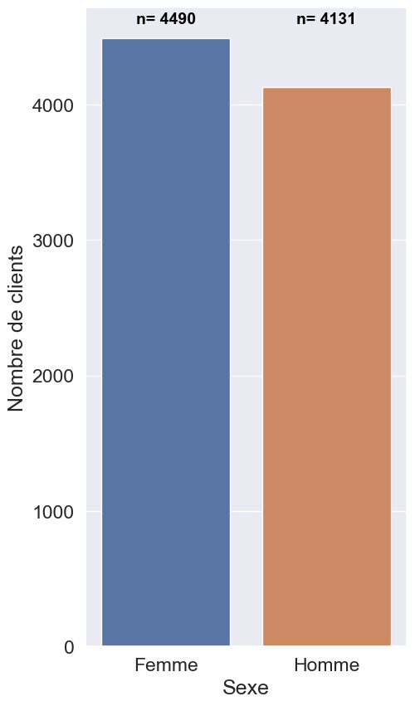
Les clients:
Sommaire ↺
Genre des clients
L'analyse de ce graphique révèle une répartition presque égale entre les deux genres en termes du nombre total de clients.
Page 12

Slide 12
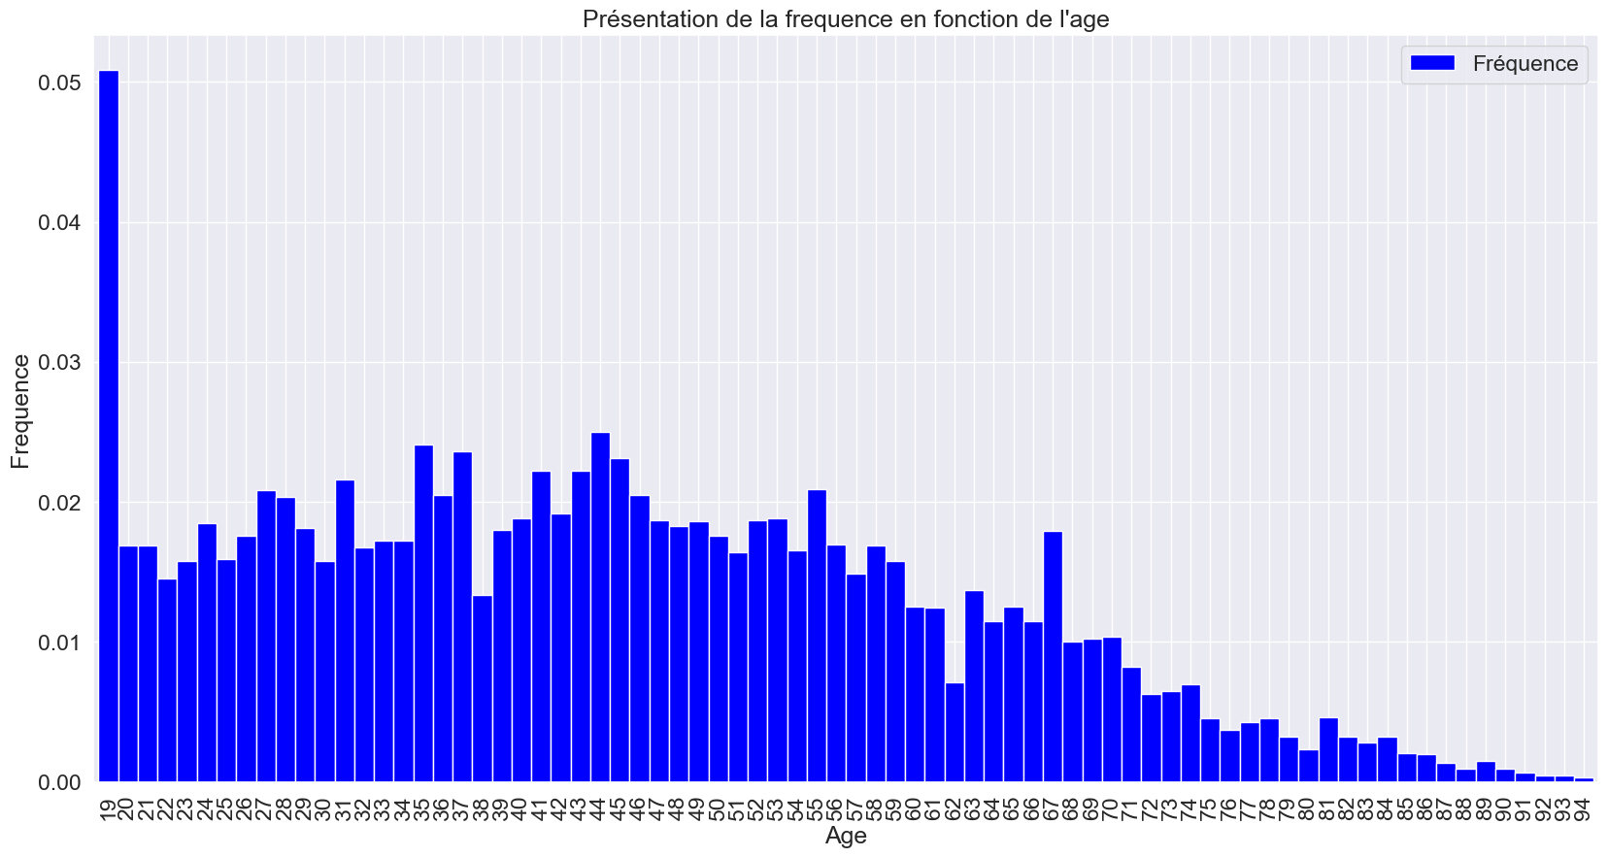
Âge des clients (Fréquence d’achat)
Sommaire ↺
Page 13

Slide 13
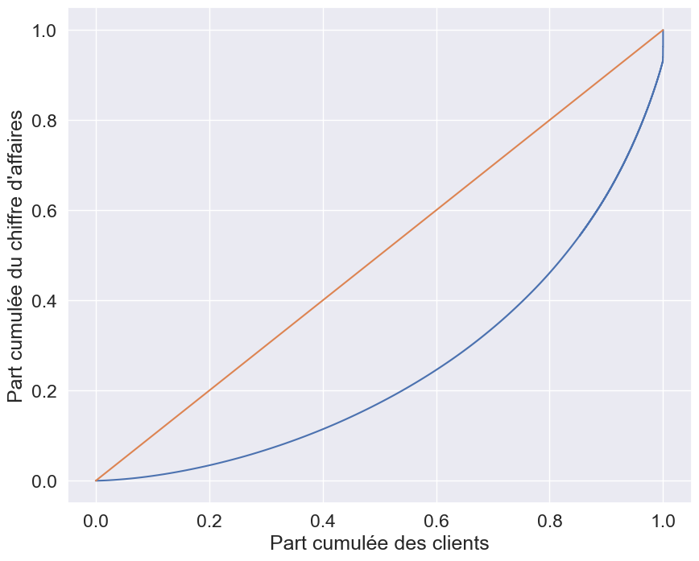
Chiffre d'affaire par client
Sommaire ↺
La fin de cette courbe de Lorenz montre qu'un très petit nombre de client ont un fort impact sur le CA
Les clients dont les id_clients sont: c_1609,c_4958,c_6715 et c_3454 ont l'air d'être les clients qui ont le plus affecté le chiffre d'affaire et ils sont la raison de la petite déformation dans l'allure du graphe de Lorenz
L'indice de gini est de : 0.5
Page 14

Slide 14
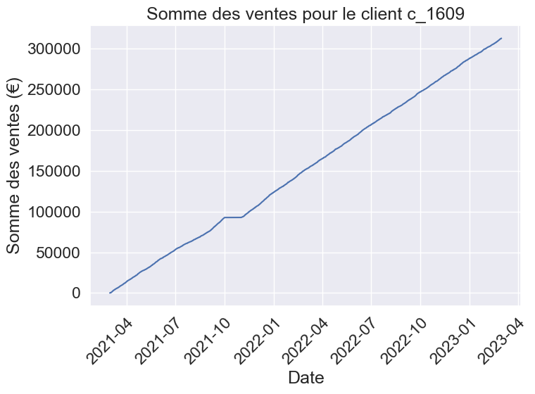
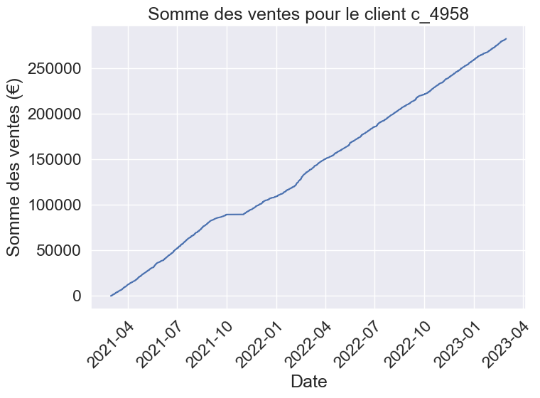
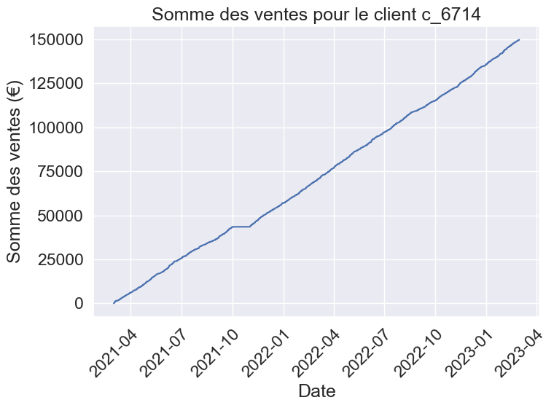
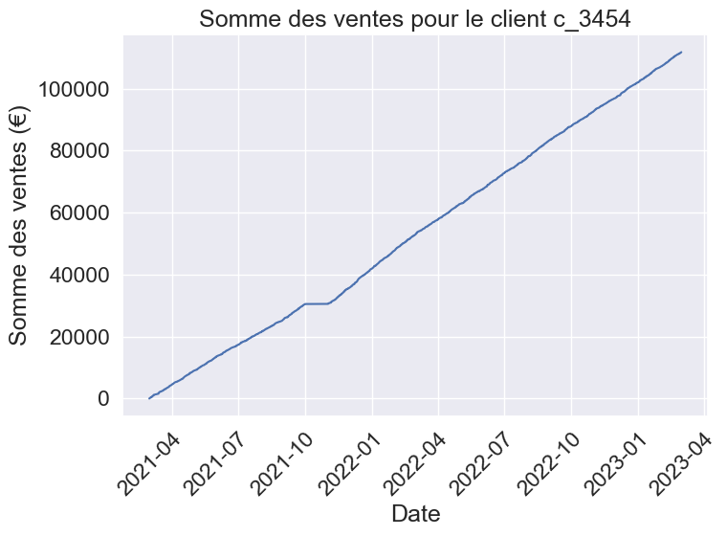
Somme des ventes pour les 4 clients c_1609,c_4958,c_6715 et c_3454
Sommaire ↺
On supprime les quatre lignes de ces quatre client de la table des données et on retrace la courbe de Lorenz
Page 15

Slide 15
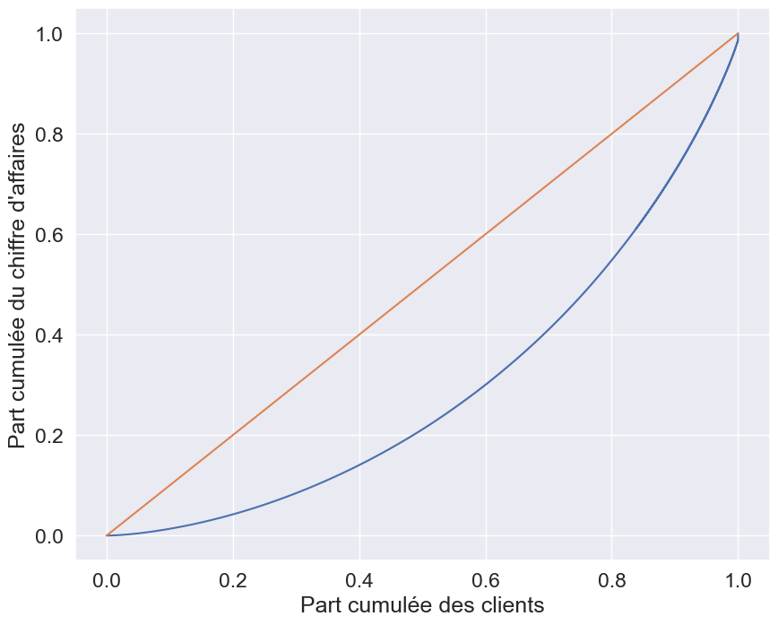
L'indice de gini est de : 0.41
Sommaire ↺
Après la suppression des 4 clients la courbe est devenue plus fine mais avec un indice de gini égale à 0.41 on a toujours une distribution plus ou moins inégalitaire
Page 16

Slide 16
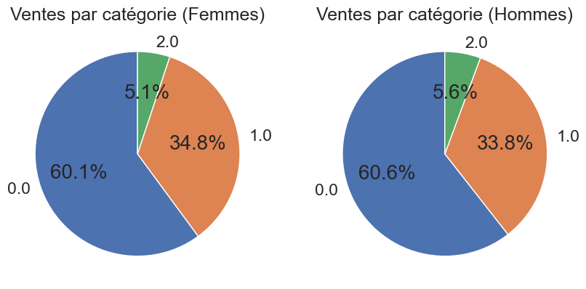
Liens entre variables:
Sommaire ↺
Lien entre le genre et la catégorie des livres achetés:
Satistique chi2 = 143.56
P-value = 6.72e-32
La p-value est Inférieure à 5%, on rejette l'hypothèse H0.
Le test statistique permet de rejeter H0, les deux variables sont corrélées. Cependant, la proportion de vente de chaque catégorie est extrêmement similaire entre les Femmes et les Hommes.
Page 17

Slide 17
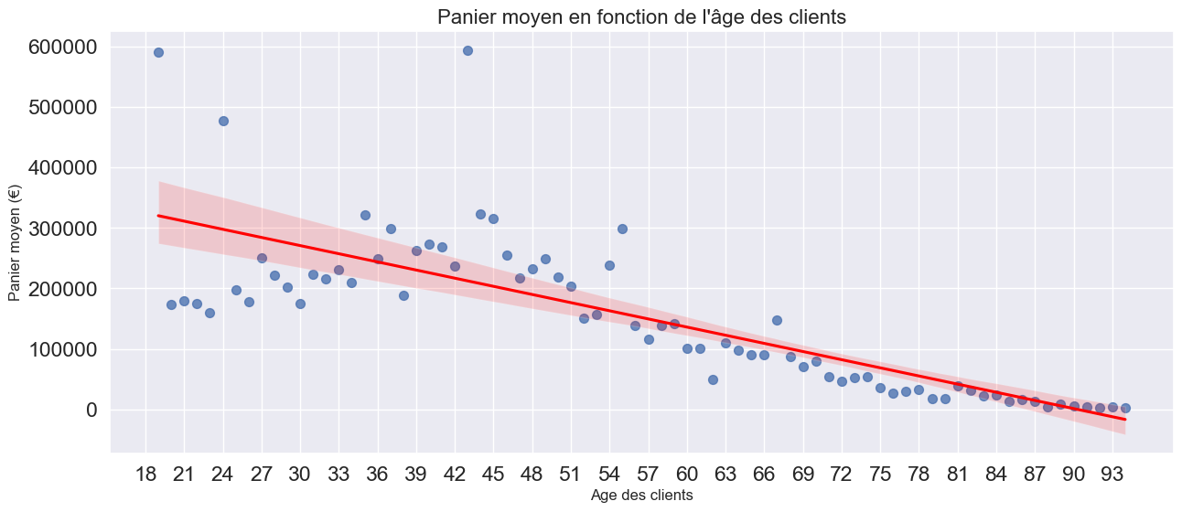
Lien entre l'âge et montant total des achats:
Sommaire ↺
Montant total:
statistique de shapiro=0.8883700966835022, p-value=6.59e-06
Age:
statistique de shapiro=0.9549236297607422, p-value=0.008
p-value < 0.05 => on peut rejeter l'hypothèse H0 de normalité (Les distributions ne suivent pas une loi normale).
On décide alors de réaliser un test non paramétrique (Test de Spearman)
statistique de spearman=-0.86, p-value=4.55e-23
On rejette l'hypothèse H0 de non-corrélation (les deux variables âge et montant total sont corrélées) car la p-value est inférieure au seuil de 0.05. Cette corrélation est négative avec un coefficient de Spearman de -0.86, le montant total a tendance à diminuer avec l'augmentation de l'âge des clients.
Page 18

Slide 18
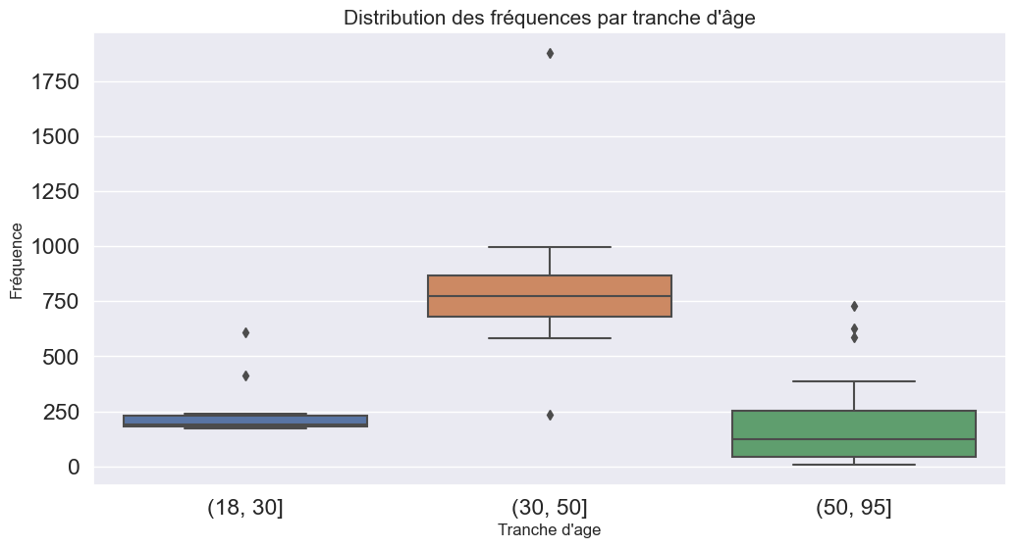
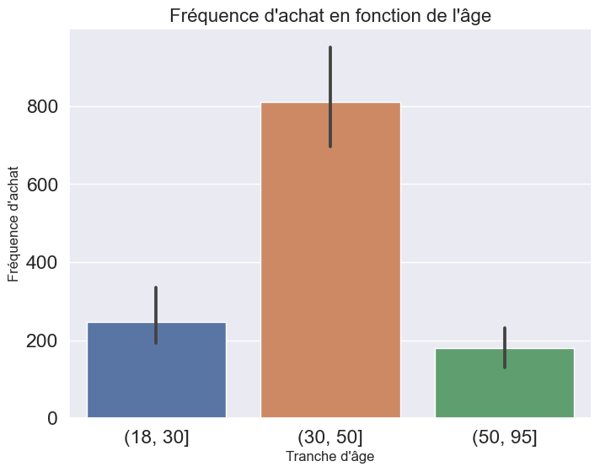
Lien entre l'âge et la fréquence d'achat
Sommaire ↺
Test de normalité des distributions:
Tranche1: p-value= 0.00015
Tranche2: p-value= 0.00021
Tranche3: p-value= 0.00004
les trois p-value sont inferieur à 0.05,on doit passer par un test non paramétrique pour le test de l'identité des distributions de nos trois groupes (on va utiliser le test de Kolmogorov-Smirnov pour comparer chaque pair des 3 groupes).
Test de Kolmogorov-Smirnov entre chaque deux groupes:
Comparaison des groupes 1 et 2:
p-value= 9.65e-07
Comparaison des groupes 1 et 3:
p-value= 0.001353
Comparaison des groupes 2 et 3:
p-value= 1.16e-11
Les p-values sont inférieures à 5%, on rejette l'hypothèse nulle pour chaque comparaison. Il y a une différence statistiquement significative entre nos groupes. Ainsi on peut dire qu'il y a une corrélation entre la fréquence d'achat et l'âge du client. Par exemple les clients entre 30 et 50 ans effectuent des achats le plus fréquemment.
Page 19

Slide 19
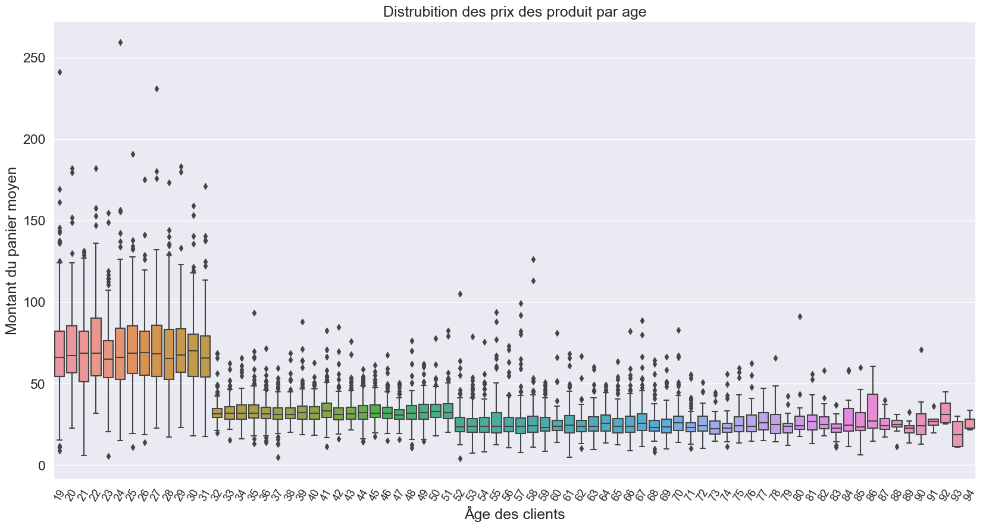

Lien entre l'âge et montant du panier moyen
Sommaire ↺
Test de normalité des distributions (test Shapiro-Wilk)
Montant moyen :Statistique test=0.63, p-value=1.72e-12
Age : Statistique test=0.96, pvalue=0.008
Dans ce cas, les p-values sont inférieures au niveau de signification utilisé de 0,05. Par conséquent, on peut rejeter l'hypothèse nulle (h0: l'échantillon suit une distribution normale avec un niveau de confiance de 95 %). Cela signifie que l'échantillon ne suit probablement pas une distribution normale. On utilise un test de Spearman.
Statistique Spearman=-0.77, p-value=7.33e-16
On rejette l'hypothèse H0 de non-corrélation (les deux variables âge et panier moyen sont corrélées) car la p-value est inférieure au seuil de 0.05. Cette corrélation est négative avec un coefficient de Spearman de -0.77, le panier moyen a tendance à diminuer avec l'augmentation de l'âge des clients.
Page 20

Slide 20
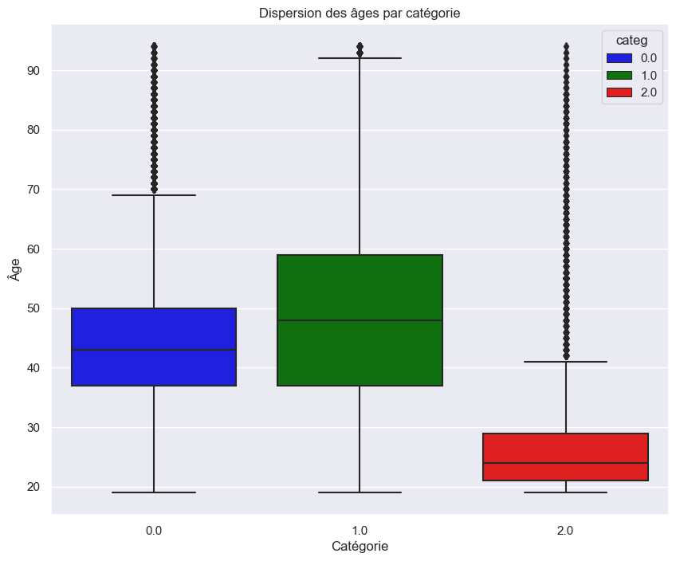
Lien entre l'âge et la catégorie de livres achetés
Sommaire ↺
Test de normalité:
En comparant les distrubition avec une distribution normale avec des tests de Kolomgorov-Smirnov
Catégorie 0:
Statistic_KS=0.103, pvalue=1.26e-09
Catégorie 1:
Statistic_KS=0.043, pvalue=0.0488
Catégorie 2:
Statistic_KS=0.257, pvalue=5.65e-57
D’après les résultats obtenus les 3 distributions ne suivent pas une loi normale on va réaliser un test de Kruskal-Wallis
Statistic_KW=76842.824, pvalue=0.0
p_value << 0.05 on conclue que les variables 'age' et 'catégories' sont corrélées.
Page 21

